Slide 1
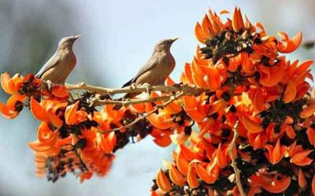
ফুলের শুভেচ্ছা

Slide 2
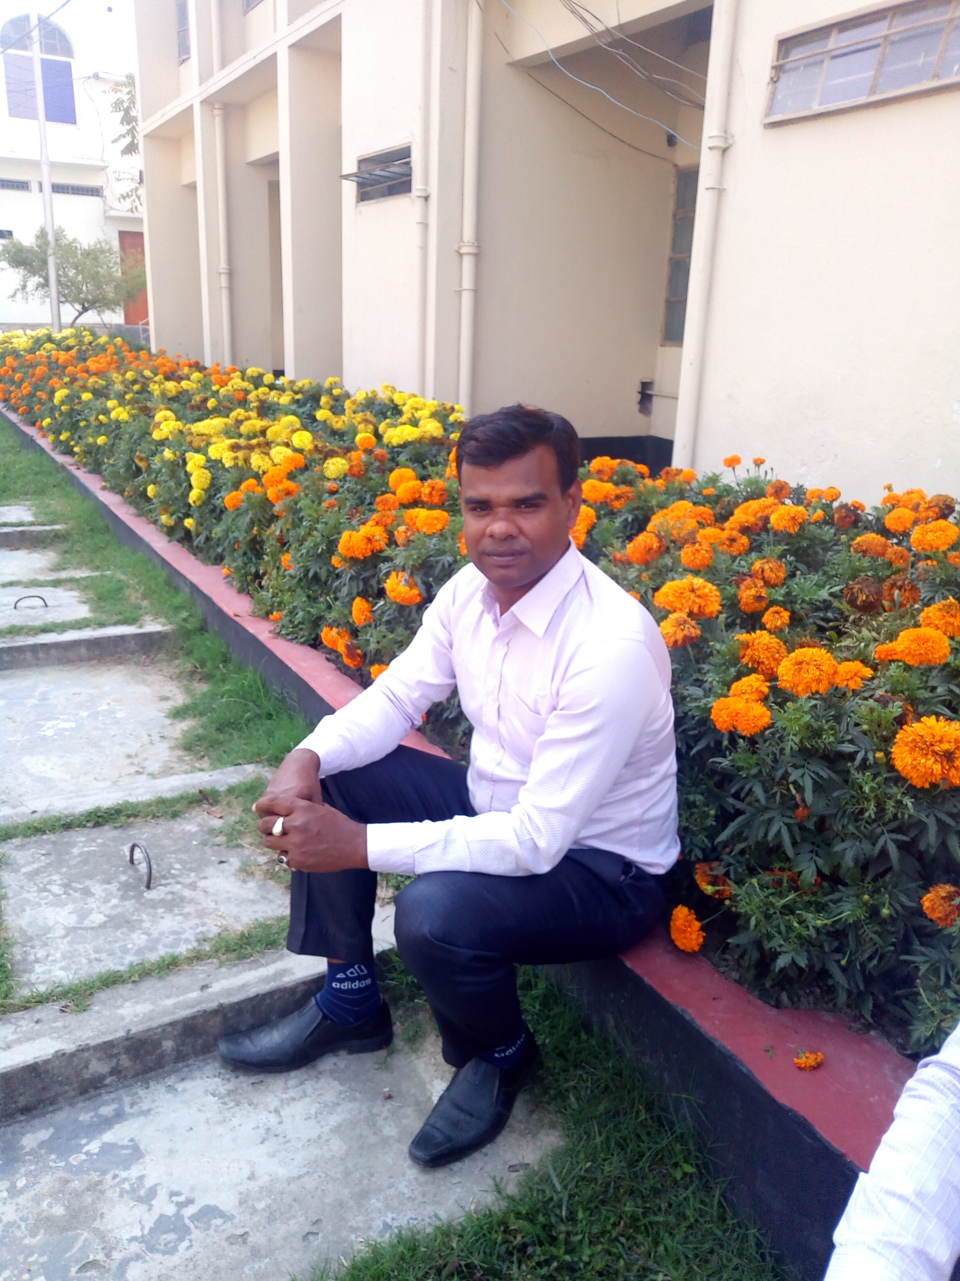
শিক্ষক পরিচিতি
মোঃ মনিরুল ইসলাম
সহকারী শিক্ষক
রায়নগর সরকারি প্রাথমিক বিদ্যালয়
চৌগাছা, যশোর ।
মোবাইল:01710785736
ইমেইল:monirul.islam92@gmail.com

Slide 3
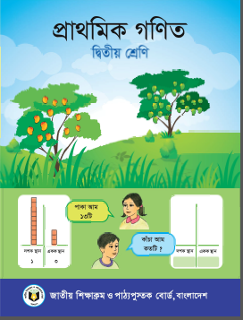
পাঠ পরিচিতি
শ্রেণি : দ্বিতীয়
বিষয়: প্রাথমিক গণিত শিরোনাম: পরিমাপ
পাঠ: ওজন
সময়: ৫০মিনিট

Slide 4
শিখনফল
২৪.২.১ বিভিন্ন বস্তুর ওজন দাঁড়িপাল্লা দিয়ে মেপে তুলনা করতে পারবে।
২৪.২.২ ওজন পরিমাপের একক গ্রাম ও কিলোগ্রাম তা বলতে পারবে।

Slide 5
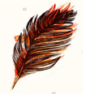
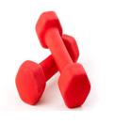
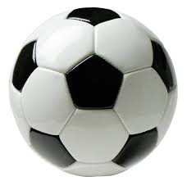
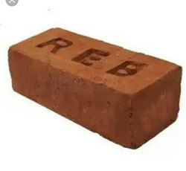
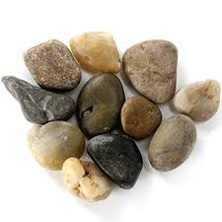
দেখে বল কোন গুলোর ওজন কেমন
কম ওজন
বেশি ওজন

Slide 6
আজকের পাঠ
ওজন

Slide 7
ক্লাসের সামনে ২/৩ জন শিক্ষার্থী এনে একটি পালক ও পাথর হাতে দিয়ে বলব কোনটি হালকা কোনটি ভারি?
সঠিক ওজন পেতে আমাদের কি করতে হবে?
কিভাবে তুলনা করা যায়
আন্দাজ করে / বাটখারা দিয়ে।

Slide 8
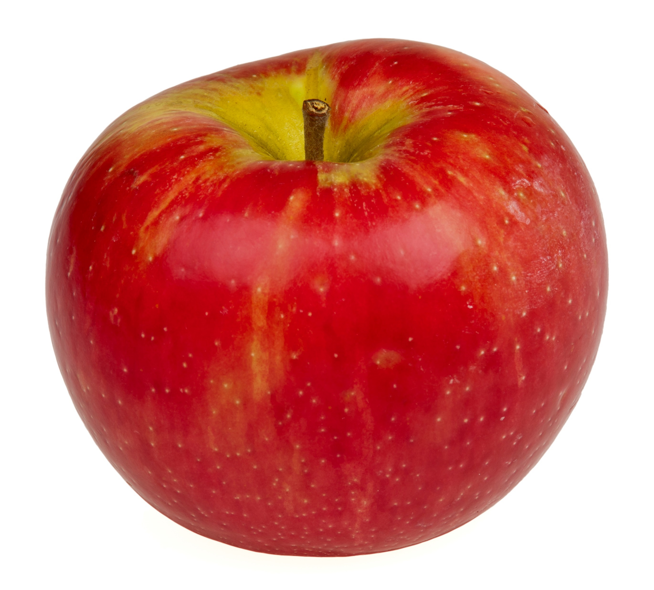
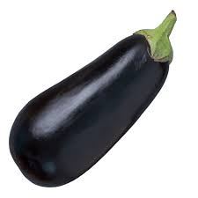
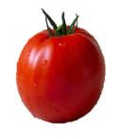
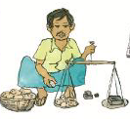
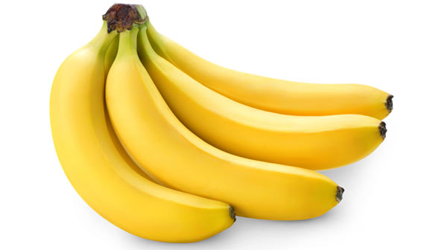
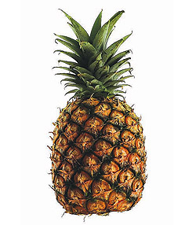
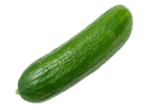
দাঁড়িপাল্লা দিয়ে
এসো আমরা জিনিস গুলোর ওজন তুলনা করি। কোনটির ওজন সবচেয়ে বেশি? কিভাবে তুলনা করা যায়?

Slide 9
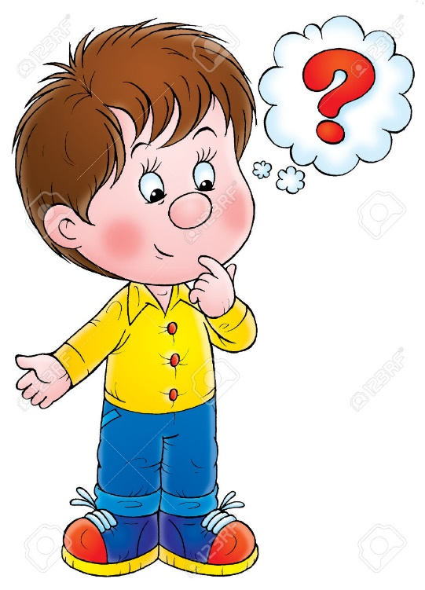
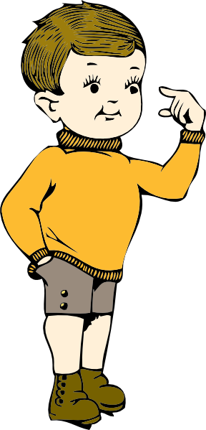
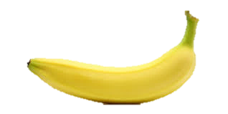
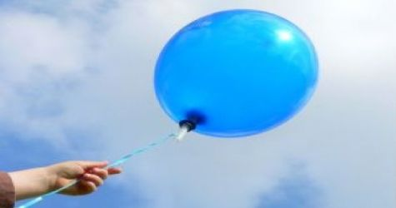
চলো এক হাতে একটি বেলুন ও অন্য হাতে একটি কলা নিয়ে একে একে সব গুলোর তুলনা করি
ভেবে দেখি সংখ্যায় ওজন প্রকাশ করা যায় কিনা

Slide 10
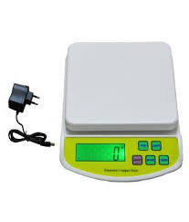
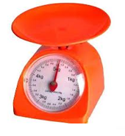
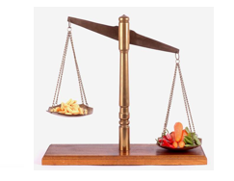
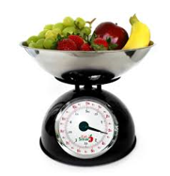
বলতো এগুলো কি?
বিভিন্ন ধরনের দাঁড়িপাল্লা
এগুলো কখন ব্যবহার করা হয়?
মূলত আমরা দাঁড়িপাল্ল বা ওজন মেশিন সঠিক পরিমাপ করতে ব্যবহার করি

Slide 11
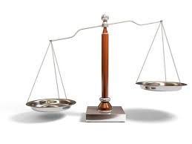
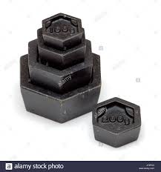
দাঁড়িপাল্লা
দাঁড়িপাল্লা ব্যবহার করার সময় একদিকে বাটখারা রাখি ও অন্য দিকে যে জিনিস পরিমাপ করতে চাই তা রেখে ওজন করি।
বাটখারা

Slide 12
ওজন পরিমাপের আন্তর্জাতিক এককের নাম হলো কিলোগ্রাম বা কেজি।
কম ওজনের বস্তু মাপতে গ্রাম একক ব্যবহার করা হয়।
১০০০ গ্রাম= ১ কেজি ।

Slide 13
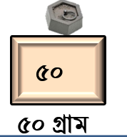
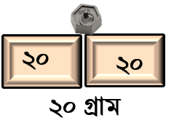
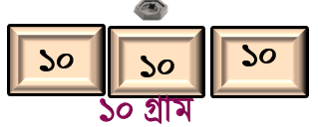
এসো জোড়ায় কাজ করি
তোমাদের একজন ধর দোকানদার। তোমার ১টি ৫০ গ্রাম ২টি ২০ গ্রাম ৩টি ১০ গ্রাম ৫টি ৫গ্রাম বাটখারা আছে। তোমরা কীভাবে ৭৫গ্রাম ওজন করবে।

Slide 14
এসো দলে কাজ করি
একটি ৫০ গ্রাম বাটখারা,দুইটি ২০গ্রাম বাটখারা,তিনটি ১০ গ্রাম বাটখারা, ৫টি গ্রাম বাটখারা ব্যবহার করে ১০০ গ্রাম ওজন কী কী উপায়ে করা যায় তা বের কর।
ক দল
খ দল
তোমার আশে পাশের কী কী জিনিস ১০০গ্রামের বাটখারা দিয়ে ওজন করা যায় ,বের কর।

Slide 15
ওজনের একক
কিলোগ্রাম বা কেজি

Slide 16
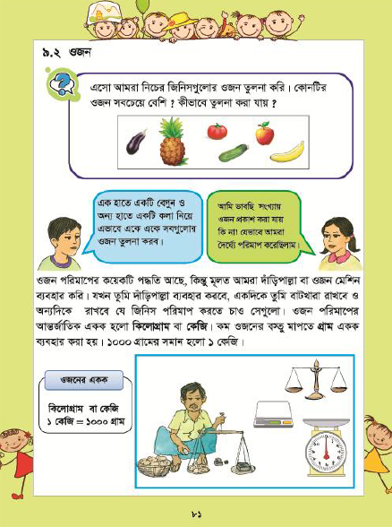
বইয়ের ৮১ পৃষ্ঠা খোল।
সমস্যা গুলো এসো বোর্ডে এসে সমাধান করার চেষ্টা করি।

Slide 17
মূল্যায়ন
১। ওজন পরিমাপের আন্তর্জাতিক এককের নাম কি?
কিলোগ্রাম
২। কম ওজনের পরিমাপের এককের নাম কি?
গ্রাম
৩। ১০০০ গ্রাম= কত কেজি?
১ কেজি

Slide 18
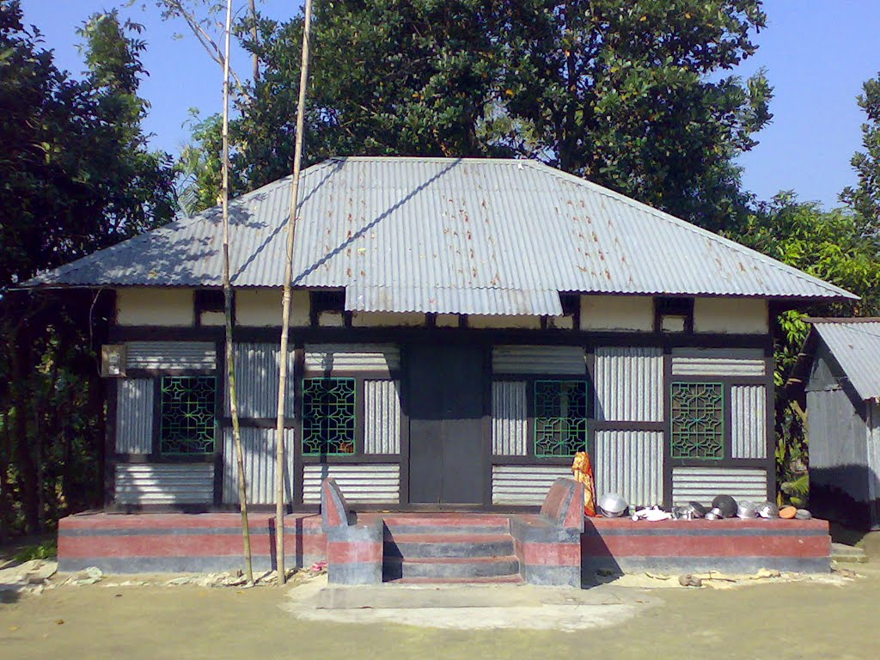
পরিকল্পিত কাজ
তোমার বাড়িতে কোন কোন জিনিসের প্যাকেটে কত ওজন লেখা আছে তা খুজে বের করে এগুলোর পরিমান লিখে আনবে।

Slide 19
খোদা হাফেজ ভালো থেকো।

